Slide 1

TUYỂN DỤNG 4.0
Từ File Excel Rời Rạc Đến Một Nguồn Dữ Liệu Điều Hành Thống Nhất Giải pháp tối ưu dành cho Giám đốc, HR & Đội ngũ Vận hành Nhà máy

Slide 2


Bối Cảnh Vận Hành & Hạn Chế Từ Excel
Khoảng Trống Thông Tin
Vòng Lặp Thủ Công Tốn Kém
•
Sai lệch dữ liệu: Bất đồng tên, mã nhân viên, nhà máy giữa các file làm việc độc lập.
Dòng công việc hiện tại: Nhập liệu → Gửi file → Kế toán tổng hợp → Đối soát lại → Báo cáo lãnh đạo.
•
Thiếu tính cập nhật: Khó xác định bản ghi nào là mới nhất và chính xác nhất.
Hệ quả: Đội ngũ tiêu tốn hàng chục giờ mỗi tuần không phải cho công việc chuyên môn, mà là để xác minh "đâu mới là dữ liệu đúng".
•
Rủi ro tài chính: Sai sót trong đối soát tuyển dụng, tạm ứng và giữ lương.
•
Phụ thuộc cá nhân: Báo cáo lãnh đạo chậm trễ, phụ thuộc duy nhất vào người tổng hợp.

Slide 3






Giải Pháp Cốt Lõi: Một Nguồn Dữ Liệu
Hồ Sơ NLĐ Chuẩn Hoá
Công & Tài Chính Vận Hành
Kiểm Soát & Nhật Ký
Tự động định danh theo UID, CCCD và Tài khoản. Theo dõi xuyên suốt lịch sử đi làm, mã NV, nhà máy và đối tác tuyển dụng.
Nối liền vòng đời người lao động đến công, lương, ghi chú thâm niên, phê duyệt quy trình ứng và giữ lương tự động.
Phân quyền hiển thị theo vai trò (Admin/Staff/Đối tác). Lưu trữ nhật ký chi tiết: Ai làm, lúc nào và thay đổi những gì.

Slide 4
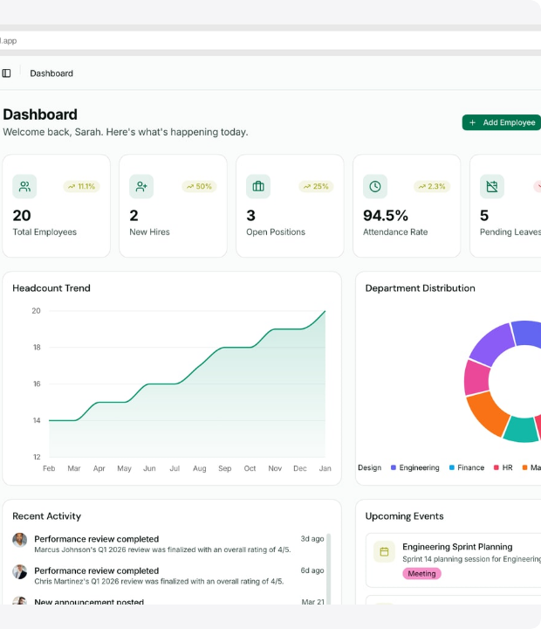
Năng Lực Sản Phẩm Sẵn Sàng
Quản Lý Tập Trung & Thông Minh
• Dashboard Nhân Lực Real-time: Xử lý mượt mà 500+ bản ghi mỗi lần tải. Lọc chính xác theo nhà máy, người tuyển, trạng thái đang làm hay đã nghỉ.
• Nhập/Xuất Excel Thông Minh: Cập nhật theo UID. Tự động tách các dòng lỗi để sửa riêng, không làm ngắt quãng dòng dữ liệu hợp lệ.
• Kiểm Soát Rủi Ro: Cảnh báo trùng lịch sử đang làm, kiểm tra phiên bản CCCD và bảo mật tài chính tối đa.

Slide 5
Giá Trị Trực Tiếp Cho Doanh Nghiệp
Nỗi Đau Khi Dùng Excel | Hệ Quả Vận Hành | Giải Pháp Từ Ứng Dụng
Dữ liệu phân tán | Không xuyên suốt giữa tuyển dụng và tính lương | Gom chung hồ sơ, lịch sử vào một Workspace duy nhất
Sai tên, trùng mã NV | Thất thoát tài chính, khó truy cứu trách nhiệm | Định danh UID, snapshot nhà máy & cảnh báo trùng
Báo cáo chậm trễ | Sếp ra quyết định sau khi sự việc đã xảy ra | Dashboard hiển thị chỉ số tức thì ngay khi nhập dữ liệu
Phê duyệt mơ hồ | Tranh cãi khi có sai sót ứng/giữ lương | Lưu rõ ràng trạng thái duyệt, thời điểm và tài khoản thực hiện

Slide 6

Góc Nhìn Báo Cáo Điều Hành
Xem & Quyết Định Ngay Tức Thì
5
Giám đốc không cần bắt đầu bằng câu hỏi "File Excel nào mới nhất?". Hệ thống tự động trả lời 4 câu hỏi cốt lõi:
•
Hôm nay có bao nhiêu lao động đang thực tế đi làm?
•
Nhà máy hay nguồn tuyển đối tác nào đang hiệu quả nhất?
Phút Nắm Trọn Tình Hình
•
Chi tiết bảng công, tạm ứng và bảng lương hiện tại ra sao?
•
Những yêu cầu duyệt tài chính nào đang tồn đọng cần xử lý?

Slide 7
Bảng Giá Dịch Vụ Mở Rộng Linh Hoạt
Gói Dịch Vụ | Chi Phí / Tháng | Lịch Sử Đi Làm | Tài Khoản Staff | Đối Tác & Nhà Máy
Khởi Động | 500.000 đ | 500 bản ghi | 5 tài khoản | 5 nhà máy / đối tác
Tăng Trưởng | 1.000.000 đ | 1.500 bản ghi | 10 tài khoản | 10 nhà máy / đối tác
Chuyên Nghiệp | 2.000.000 đ | 5.000 bản ghi | 25 tài khoản | 25 nhà máy / đối tác
Doanh Nghiệp | 3.500.000 đ | 10.000 bản ghi | 60 tài khoản | 60 nhà máy / đối tác
* Nguyên tắc tự động nâng gói khi chạm 80% hạn mức — Không xáo trộn quy trình hay di chuyển dữ liệu.

Slide 8
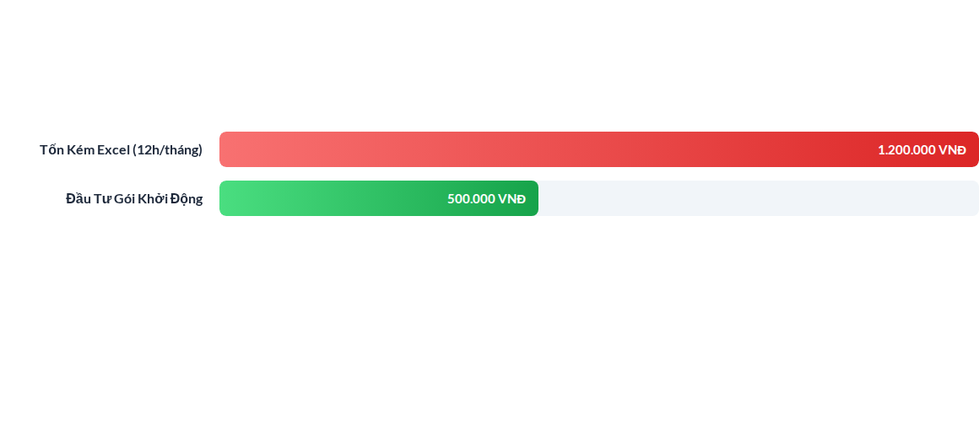
Lập Luận Giá Trị ROI

Slide 9




Lộ Trình Thí Điểm 30 Ngày Triển Khai
Chúng tôi đồng hành định hướng từng bước giúp doanh nghiệp chuyển đổi an toàn mà không làm gián đoạn vận hành:
1. Thiết Lập Hệ Thống
2. Di Chuyển Dữ Liệu
3. Vận Hành Thực Tế
4. Đo Lường & Bàn Giao
Khởi tạo Workspace, khai báo danh mục nhà máy, đối tác và phân quyền chi tiết cho đội ngũ Staff (1-2 ngày).
Kỹ thuật hỗ trợ chuẩn hóa file Excel hiện tại sang Template chuẩn, xử lý dứt điểm các dòng dữ liệu lỗi cũ.
Đưa vào chạy luồng Hồ sơ, Lịch sử đi làm, Phê duyệt ứng lương và Công/Lương real-time trên ứng dụng.
Đo lường thời gian đối soát giảm được, nghiệm thu chỉ số lỗi về 0 và chọn gói chính thức theo quy mô thật.

Slide 10


Bắt Đầu Ngay — Cam Kết Không Rủi Ro
Gói Thí Điểm Khởi Động
3 Bước Kích Hoạt Trong 15 Phút
500.000 đ / tháng
•
Xác nhận chọn gói Thí điểm: Khởi tạo hệ thống riêng cho công ty ngay lập tức.
•
Quản lý đến 500 lịch sử đi làm thực tế
•
Gửi file Excel mẫu hiện tại: Đội ngũ kỹ thuật hỗ trợ chuẩn hóa và import dữ liệu ban đầu 1-1 miễn phí.
•
5 tài khoản Staff + 5 Nhà máy / Đối tác
•
Cập nhật tính năng & Bảo mật tự động
•
Bàn giao & Bắt đầu vận hành: Nhận báo cáo điều hành chuẩn hóa ngay trong tuần này.
Cam Kết Hoàn Tiền 100%: Nếu sau 30 ngày sử dụng không giảm tối thiểu 50% thời gian đối soát dữ liệu của anh/chị.
KÍCH HOẠT HỆ THỐNG NGAY
Hotline / Zalo hỗ trợ kỹ thuật trực tiếp: 24/7

Slide 11

Image Sources
https://adminlte.io/wp-content/uploads/2026/05/hr-dashboard-02-frontkit-hr.jpg
Source: adminlte.io

